Slide 1



บทเรียนที่ 8
การใช้งานแมโคร

Slide 2

สาระสำคัญ
โปรแกรม Microsoft Access มีเครื่องมือช่วยสร้างคำสั่งการทำงานเฉพาะตามที่ต้องการโดยที่ไม่จำเป็นต้องเขียน Script ภาษาคอมพิวเตอร์ เรียกว่า แมโคร (Macro) โดยแมโครหมายถึงกลุ่มหรือเซตของการทำงานอัตโนมัติและตามคำสั่ง สามารถสร้างแมโครให้ทำงาน เมื่อมีการกดปุ่มหรือคลิกสั่งการทำงาน หรืออาจให้แมโครทำงานอัตโนมัติทุกครั้งที่เปิดโปรแกรมขึ้นมา
สาระการเรียนรู้
1. ส่วนประกอบของหน้าต่างแมโคร
2. การอ้างถึงแมโครเพื่อควบคุมการทำงาน

Slide 3
สมรรถนะประจำบทเรียน
1. แสดงความรู้เกี่ยวกับหลักการและส่วนประกอบของแมโครใน Microsoft Access
2. มีทักษะการใช้งานหน้าต่างแมโครเพื่อควบคุมการทำงานอัตโนมัติ
3. ประยุกต์ใช้แมโครเพื่อเพิ่มประสิทธิภาพในการทำงานกับฐานข้อมูล
จุดประสงค์การเรียนรู้
1. อธิบายเกี่ยวกับความหมาย หลักการ และประโยชน์ของแมโครใน Microsoft Access ได้
2. ใช้ส่วนประกอบต่าง ๆ ของหน้าต่างแมโครเพื่อสร้างและแก้ไขแมโครได้
3. สร้างแมโครเพื่อทำงานกับอ็อบเจกต์ต่าง ๆ ในฐานข้อมูลได้ตามความต้องการ
4. มีเจตคติที่ดีและความรับผิดชอบในการใช้แมโครเพื่อเพิ่มประสิทธิภาพการทำงานอย่างเหมาะสมและปลอดภัย
5. ประยุกต์ใช้แมโครเพื่อควบคุมการทำงานอัตโนมัติในฐานข้อมูลได้อย่างมีประสิทธิภาพ

Slide 4

ส่วนประกอบของหน้าต่างแมโคร
แมโคร (Macro) คือ ชุดคำสั่งสำเร็จรูป เพื่อใช้ในการสั่งงานโปรแกรมให้ทำตามคำสั่งต่าง ๆ ตามที่ต้องการหรือให้เป็นอัตโนมัติมากขึ้น โดยที่ไม่ต้องเขียนโปรแกรม เช่น การทำเมนูบาร์ การสั่งให้เปิด –ปิดฟอร์มหรือรายงาน เป็นต้น ซึ่งการเขียนแมโครหนึ่งแมโครสามารถนำไปใช้ได้หลายครั้ง เช่น เขียนแมโคร เมื่อเปิดฟอร์มแล้วให้ฟอร์มนั้นขยายขนาดเต็มหน้าจอคอมพิวเตอร์เสมอ ก็สามารถที่จะนำแมโครนี้ไปใช้กับฟอร์มอื่น ๆ ได้อีกด้วย โดยที่ไม่ต้องเขียนแมโครที่ทำงานเหมือนกันซํ้า ๆ สำหรับแมโครโดยทั่วไปแบ่งออกเป็น 2 ประเภท คือ
1. แมโครเดี่ยว (Standalone Macro) จะแสดงในบานหน้าต่างนำทาง
2. แมโครฝังตัว (Embedded Macro) แมโครฝังตัวจะต่างจากแมโครเดี่ยวตรงที่แมโครฝังตัวจะถูกเก็บในคุณสมบัติเหตุการณ์ต่าง ๆ

Slide 5
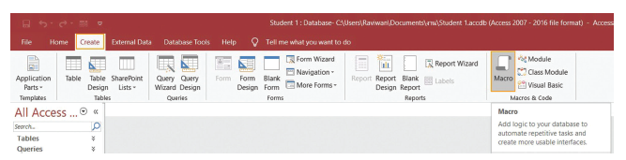
ส่วนประกอบของหน้าต่างแมโคร
การเริ่มต้นการสร้างแมโครมีขั้นตอนดังนี้
1. คลิกที่เมนูหลัก Create ตามด้วยคลิกที่ Macro ดังรูป
ส่วนประกอบของหน้าต่างแมโคร

Slide 6
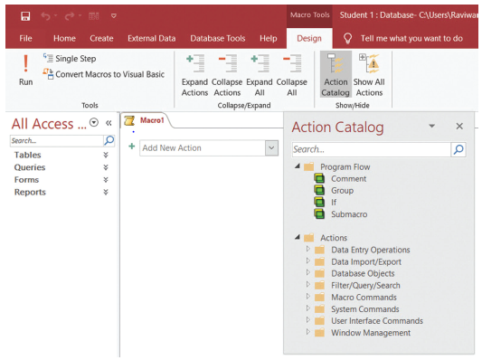
ส่วนประกอบของหน้าต่างแมโคร
2. จากผลการปฏิบัติการจากข้อ 1 จะได้ผลลัพธ์ดังรูป ซึ่งเป็นส่วนประกอบของการสร้างแมโครครั้งแรกจะพบส่วนต่าง ๆ ดังนี้
ส่วนประกอบของหน้าต่างแมโคร

Slide 7
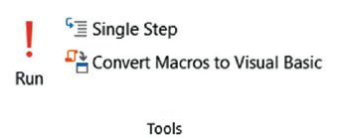



ส่วนประกอบของหน้าต่างแมโคร
2.1 กลุ่มคำสั่งเฉพาะ
กลุ่มเครื่องมือ (Tools)
1. เรียกใช้ (Run) ดำเนินการแอ็กชันต่าง ๆ ที่แสดงอยู่ในแมโคร
2. เปิดใช้งานแอ็กชันทีละขั้น (Single Step)
3. แปลงแมโครให้สามารถดำเนินการได้ใน Visual Basic (Convert Macros to Visual Basic)
ส่วนประกอบของหน้าต่างแมโคร

Slide 8
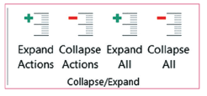




ส่วนประกอบของหน้าต่างแมโคร
2.1 กลุ่มคำสั่งเฉพาะ
กลุ่มคำสั่งแสดง / ซ่อนแมโคร (Collapse / Expand)
4. แสดงแมโครแอ็กชัน (Expand Actions)
5. ซ่อนแมโครแอ็กชัน (Collapse Actions)
6. แสดงแมโครแอ็กชันทั้งหมด (Expand All)
7. ซ่อนแมโครแอ็กชันทั้งหมด (Callapse All)
ส่วนประกอบของหน้าต่างแมโคร

Slide 9
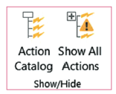


ส่วนประกอบของหน้าต่างแมโคร
2.1 กลุ่มคำสั่งเฉพาะ
กลุ่มคำสั่ง / ซ่อนแท็บ (Show / Hide)
8. ใช้เพื่อแสดง / ซ่อน Action Catalog
9. ใช้เพื่อแสดง / ซ่อน แอ็กชันที่อยู่ใน Action Catalog (Show All Actions)
ส่วนประกอบของหน้าต่างแมโคร

Slide 10
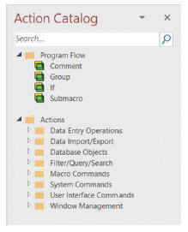
ส่วนประกอบของหน้าต่างแมโคร
2.2 กลุ่ม Action Catalog
ส่วนประกอบของหน้าต่างแมโคร

Slide 11
ส่วนประกอบของหน้าต่างแมโคร
1. Program Flow ประกอบด้วยแอ็กชันต่าง ๆ ดังนี้
Comment ข้อคิดเห็น จะไม่ถูกดำเนินการเมื่อแมโครถูกเรียกใช้งาน
Group จัดกลุ่ม อนุญาตให้จัดกลุ่มแอ็กชันและ Program Flow ในบล็อกที่มีชื่อสามารถยุบได้และ
ไม่ถูกดำเนินการ
If ดำเนินการบล็อกตรรกะ ถ้าเงื่อนไขถูกประเมินเป็นจริง
Submacro แมโครย่อย สร้างแมโครแอ็กชันที่อยู่ในแมโครอีกทีหนึ่ง สามารถเรียกใช้ได้โดยแมโครแอ็กชัน
RunMacro หรือ OnError เท่านั้น
ส่วนประกอบของหน้าต่างแมโคร

Slide 12
ส่วนประกอบของหน้าต่างแมโคร
2. Actions สามารถแบ่งเป็นประเภท และมีรายละเอียดดังนี้
ส่วนประกอบของหน้าต่างแมโคร
ประเภทของแมโคร | ชื่อแอ็กชัน | คำอธิบาย
ดำเนินการป้อนข้อมูล (Data Entry Operations) | DeleteRecord | ใช้ในการลบ Record ปัจจุบัน
 | EditListItems | แก้ไขรายการในรายการการค้นหา
 | SaveRecord | บันทึก Record ปัจจุบัน
การนำเข้า / ส่งออกข้อมูล (Data Import / Export) | AddContactFromOutlook | เพิ่มที่ติดต่อจาก Outlook
 | CollectDataViaEmail | รวบรวมข้อมูลผ่าน Outlook โดยใช้ HTML หรือฟอร์ม InfoPath

Slide 13
ส่วนประกอบของหน้าต่างแมโคร
ประเภทของแมโคร | ชื่อแอ็กชัน | คำอธิบาย
การนำเข้า / ส่งออกข้อมูล (Data Import / Export) | EmailDatabaseObject | รวมวัตถุฐานข้อมูลที่ระบุในข้อความอีเมลซึ่งสามารถดูและส่งต่อได้ สามารถส่งวัตถุไปยังอีเมลที่ใช้ส่วนติดต่อมาตรฐานของ Microsoft MAPI
 | ExportWithFormatting | แสดงผลฐานข้อมูลในรูปแบบ Microsoft Excel (.xls), richtext (.rtf), MS-DOS Text (.txt), HTML(.htm) หรือ Snapshot (.snp)
ประเภทของแมโคร | ชื่อแอ็กชัน | คำอธิบาย
การนำเข้า / ส่งออกข้อมูล (Data Import / Export) | SaveAsOutlookContact | บันทึก Record ปัจจุบันเป็นที่ติดต่อ Outlook
 | WordMailMerge | ดำเนินการทำจดหมายเวียน

Slide 14
ส่วนประกอบของหน้าต่างแมโคร
ประเภทของแมโคร | ชื่อแอ็กชัน | คำอธิบาย
วัตถุฐานข้อมูล (Database Objects) | GotoControl | ย้ายโฟกัสไปยัง Field หรือตัวควบคุมที่ระบุบนแผ่นข้อมูลหรือฟอร์มที่ระบุ
 | GotoRecord | กำหนดให้ Record ที่ระบุเป็น Record ปัจจุบัน ในตารางฟอร์มหรือแบบสอบถาม
ประเภทของแมโคร | ชื่อแอ็กชัน | คำอธิบาย
วัตถุฐานข้อมูล (Database Objects) | PrintObject | พิมพ์วัตถุปัจจุบัน
 | RepaintObject | ทำการปรับปรุงหน้าจอที่ค้างอยู่ให้เสร็จสมบูรณ์ หรือทำการคำนวณใหม่ที่ค้างอยู่ของตัวควบคุมบนวัตถุที่ระบุหรือวัตถุที่ใช้งานอยู่ให้เสร็จสมบูรณ์

Slide 15
ส่วนประกอบของหน้าต่างแมโคร
ประเภทของแมโคร | ชื่อแอ็กชัน | คำอธิบาย
วัตถุฐานข้อมูล (Database Objects) | OpenForm | เปิดฟอร์มในมุมมองฟอร์ม มุมมองออกแบบ ตัวอย่างก่อนพิมพ์ หรือมุมมองแผ่นข้อมูล
 | OpenReport | เปิดรายงานในมุมมองออกแบบ มุมมองแสดงตัวอย่างก่อนพิมพ์ หรือรายงานทันที
 | OpenTable | เปิดตารางในมุมมองแผ่นข้อมูล มุมมองออกแบบ หรือมุมมองแสดงตัวอย่างก่อนพิมพ์

Slide 16
ส่วนประกอบของหน้าต่างแมโคร
ประเภทของแมโคร | ชื่อแอ็กชัน | คำอธิบาย
วัตถุฐานข้อมูล (Database Objects) | SelectObject | เลือกวัตถุฐานข้อมูลที่ระบุเพื่อให้สามารถเรียกใช้ แอ็กชันที่นำมาใช้กับวัตถุนั้นได้ ถ้าวัตถุไม่ได้เปิดอยู่ในหน้าต่าง Access ให้เลือกวัตถุใน Navigation Pane
 | SetProperty | ตั้งค่าคุณสมบัติตัวควบคุม

Slide 17
ส่วนประกอบของหน้าต่างแมโคร
ประเภทของแมโคร | ชื่อแอ็กชัน | คำอธิบาย
ใช้ตัวกรอง / สอบถาม / ค้นหา (Filter / Query / Search) | ApplyFilter | นำตัวกรองแบบสอบถามหรือส่วนคำสั่ง Where ในSQL ไปใช้กับตารางฟอร์ม หรือรายงาน เพื่อจำกัดหรือเรียงลำดับ Record ในตาราง หรือ Recordจากตารางหรือแบบสอบถามต้นแบบของฟอร์มหรือรายงาน
 | FindNextRecord | ค้นหา Record ถัดไปที่ตรงกับเกณฑ์ที่ระบุไว้ใน FindRecord หรือที่ระบุไว้ในกล่องค้นหา

Slide 18
ส่วนประกอบของหน้าต่างแมโคร
ประเภทของแมโคร | ชื่อแอ็กชัน | คำอธิบาย
ใช้ตัวกรอง / สอบถาม / ค้นหา (Filter / Query / Search) | FindRecord | ค้นหา Record ที่ตรงตามเกณฑ์ที่ระบุ Record สามารถค้นหาได้ในฟอร์มหรือรายงานที่ใช้งานอยู่
 | OpenQuery | ใช้เปิด Query แบบใช้เลือกข้อมูล หรือ Query แบบตารางในมุมมองแผ่นข้อมูลมุมมองออกแบบ หรือแสดงตัวอย่างก่อนพิมพ์ได้ นอกจากนี้ยังสามารถเลือกโหมดในการป้อนข้อมูลให้แก่ Query ได้

Slide 19
ส่วนประกอบของหน้าต่างแมโคร
ประเภทของแมโคร | ชื่อแอ็กชัน | คำอธิบาย
ใช้ตัวกรอง / สอบถาม / ค้นหา (Filter / Query / Search) | Refresh | ฟื้นฟู Record ในมุมมอง
 | RefreshRecord | ฟื้นฟู Record ปัจจุบัน
 | RemoveFilterSort | ลบตัวกรองปัจจุบัน
ประเภทของแมโคร | ชื่อแอ็กชัน | คำอธิบาย
ใช้ตัวกรอง / สอบถาม / ค้นหา (Filter / Query / Search) | Requery | บังคับตัวควบคุมที่ระบุบนวัตถุที่ใช้งานให้ทำแบบ สอบถามอีกครั้ง หรือให้วัตถุทำแบบสอบถามอีกครั้งถ้ายังไม่ระบุตัวควบคุม
 | SearchForRecord | ค้นหา Record ในวัตถุตามเงื่อนไข

Slide 20
ส่วนประกอบของหน้าต่างแมโคร
ประเภทของแมโคร | ชื่อแอ็กชัน | คำอธิบาย
ใช้ตัวกรอง / สอบถาม / ค้นหา (Filter / Query / Search) | SetFilter | นำตัวกรองแบบสอบถามหรือส่วนคำสั่ง Where ในSQLไปใช้กับตารางฟอร์ม หรือรายงาน เพื่อจำกัดหรือ เรียงลำดับ Recordในตาราง หรือ Recordจากตารางหรือแบบสอบถามต้นแบบของฟอร์มหรือ
 | SetOrderBy | นำ การเรียงลำ ดับไปใช้กับ record ในตาราง หรือ Recordจากตาราง หรือแบบสอบถามต้นแบบของฟอร์มหรือรายงาน

Slide 21
ส่วนประกอบของหน้าต่างแมโคร
ประเภทของแมโคร | ชื่อแอ็กชัน | คำอธิบาย
ใช้ตัวกรอง / สอบถาม / ค้นหา (Filter / Query / Search) | ShowAllRecord | ลบตัวกรองใด ๆ ที่มีการนำ มาใช้จากตาราง แบบสอบถาม หรือฟอร์มที่ใช้งานอยู่ แสดง Recordในตารางทั้งหมดหรือชุดผลลัพธ์ทั้งหมดในตารางหรือแบบสอบถามต้นแบบของฟอร์ม
ประเภทของแมโคร | ชื่อแอ็กชัน | คำอธิบาย
คำสั่งแมโคร (Macro Command) | CancelEvent | ยกเลิกเหตุการณ์ของ Microsoft Access ที่มาจากการทำงานตามคำสั่งของแมโคร
 | ClearMacroError | ล้างข้อผิดพลาดล่าสุดที่ในวัตถุแมโคร
 | OnError | กำหนดลักษณะการจัดการข้อผิดพลาดในแมโคร
 | RemoveTempVar | ลบตัวแปรชั่วคราวทั้งหมด

Slide 22
ส่วนประกอบของหน้าต่างแมโคร
ประเภทของแมโคร | ชื่อแอ็กชัน | คำอธิบาย
คำสั่งแมโคร (Macro Command) | RunCode | เป็นการสั่งรันงานใน Visual Basic for Application (VBA)
 | RunDataMacro | เรียกใช้แมโครข้อมูล
 | RunMacro | เรียกใช้งานแมโคร
 | RunMenuCommand | ดำเนินการคำสั่งบนเมนูของ Microsoft Access คำสั่งนี้จะต้องเหมาะสมกับมุมมองที่เป็นปัจจุบันเมื่อแมโครเรียกใช้คำสั่ง

Slide 23
ส่วนประกอบของหน้าต่างแมโคร
ประเภทของแมโคร | ชื่อแอ็กชัน | คำอธิบาย
คำสั่งแมโคร (Macro Command) | SetLocalVar | ตั้งค่าตัวแปรภายในด้วยค่าที่ให้มา
 | SetTempVar | ตั้งค่าตัวแปรชั่วคราวด้วยค่าที่กำหนดไว้
 | SingleStep | หยุดการทำงานของแมโครชั่วขณะและกล่องโต้ตอบแมโครทีละขั้น
 | StartNewWorkFlow | เรียกเวิร์กโฟลว์ใหม่สำหรับรายการ
ประเภทของแมโคร | ชื่อแอ็กชัน | คำอธิบาย
คำสั่งแมโคร (Macro Command) | StopAllMacros | หยุดแมโครทั้งหมดที่กำลังเรียกใช้งานอยู่
 | StopMacro | หยุดแมโครที่กำลังเรียกใช้งานอยู่
 | WorkFlowTasks | แสดงกล่องโต้ตอบงานตามเวิร์กโฟลว์

Slide 24
ส่วนประกอบของหน้าต่างแมโคร
ประเภทของแมโคร | ชื่อแอ็กชัน | คำอธิบาย
คำสั่งระบบ (System Commands) | Beep | ทำ ให้คอมพิวเตอร์ส่งเสียงเตือน ให้ใช้แอ็กชัน ในการส่งสัญญาณบอกสภาวะข้อผิดพลาด
 | CloseDatabase | ปิดฐานข้อมูลปัจจุบัน
 | DisplayHourglassPointer | เปลี่ยนตัวชี้เมาส์เป็นรูปนาฬิกาทราย (หรือไอคอนอื่น ๆ ที่เลือก) ในขณะที่แมโครทำงานอยู่
 | QuitAccess | ออกจาก Microsoft Access

Slide 25
ส่วนประกอบของหน้าต่างแมโคร
ประเภทของแมโคร | ชื่อแอ็กชัน | คำอธิบาย
คำสั่งส่วนติดต่อกับผู้ใช้ (User Interface Command) | AddMenu | เพิ่มเมนูแทนทูลบาร์เพื่อให้สามารถสร้างคอนโทรลต่าง ๆ ได้สะดวกมากยิ่งขึ้น
 | BrowseTo | เปลี่ยนแปลงวัตถุของฟอร์มย่อยที่ถูกโหลดเป็น ตัวควบคุมฟอร์มย่อย
 | LockNevigationPane | ใช้เพื่อล็อกหรือยกเลิกการล็อกของ Navigation Pane

Slide 26
ส่วนประกอบของหน้าต่างแมโคร
ประเภทของแมโคร | ชื่อแอ็กชัน | คำอธิบาย
คำสั่งส่วนติดต่อกับผู้ใช้ (User Interface Command) | MessageBox | แสดงกล่องข้อความที่มีข้อความเตือนหรือข้อความแสดงข้อมูล
 | NavigateTo | นำทางไปยังกลุ่มและประเภทบานหน้าต่างนำทางที่ระบุ
 | Redo | ทำการกระทำล่าสุดของผู้ใช้ซํ้า

Slide 27
ส่วนประกอบของหน้าต่างแมโคร
ประเภทของแมโคร | ชื่อแอ็กชัน | คำอธิบาย
คำสั่งส่วนติดต่อกับผู้ใช้ (User Interface Command) | SetDisplayedCategories | ใช้เพื่อระบุว่าประเภทใดบ้างที่ต้องการให้แสดง ในบานหน้าต่างนำทาง
 | SetMenuItem | ตั้งค่าสถานะของรายการเมนู เปิดใช้งานหรือปิดใช้งานเลือกหรือยกเลิกการเลือก
 | UndoRecord | เลิกทำการกระทำล่าสุดของผู้ใช้

Slide 28
ส่วนประกอบของหน้าต่างแมโคร
ประเภทของแมโคร | ชื่อแอ็กชัน | คำอธิบาย
คำสั่งส่วนติดต่อกับผู้ใช้ (User Interface Command) | CloseWindow | ปิดหน้าต่างที่ระบุหรือหน้าต่างที่ใช้งานอยู่ในกรณีที่ไม่มีการระบุ
 | MaximizeWindow | ขยายหน้าต่างที่ใช้งานอยู่ให้ใหญ่ที่สุดเพื่อให้เต็ม หน้าต่าง Microsoft Access
 | MinimizeWindow | ย่อหน้าต่างที่ใช้งานอยู่ให้เล็กที่สุดให้อยู่ที่แถบชื่อเรื่องที่ด้านล่างของหน้าต่าง Microsoft Access

Slide 29
ส่วนประกอบของหน้าต่างแมโคร
ประเภทของแมโคร | ชื่อแอ็กชัน | คำอธิบาย
คำสั่งส่วนติดต่อกับผู้ใช้ (User Interface Command) | MoveAndSizeWindow | ย้ายและปรับขนาดหน้าต่างที่ใช้งานอยู่ถ้าเว้น อาร์กิวเมนต์ว่างไว้ Microsoft Access จะใช้การตั้งค่าปัจจุบัน แต่ละหน่วยการวัดจะเป็นหน่วยมาตรฐานที่ตั้งค่าไว้ในแผงควบคุมของ Windows
 | RestoreWindow | คืนค่าหน้าต่างที่ขยายใหญ่สุดหรือย่อเล็กสุดกลับเป็นขนาดเดิม แอ็กชันนี้มีผลกับหน้าต่างที่ใช้งานเสมอ

Slide 30
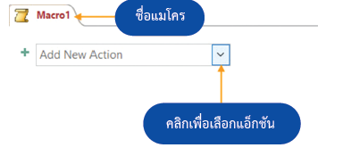
ส่วนประกอบของหน้าต่างแมโคร
2.3 หน้าต่างแมโคร
ส่วนประกอบของหน้าต่างแมโคร

Slide 31
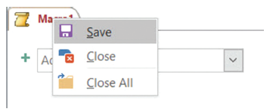
ส่วนประกอบของหน้าต่างแมโคร
1. ชื่อของแมโคร สามารถบันทึกเปลี่ยนแปลงชื่อของแมโครได้ โดยทำตามขั้นตอนดังต่อไปนี้
1) คลิกขวาที่ชื่อของแมโคร จากนั้นคลิกที่ Save
ส่วนประกอบของหน้าต่างแมโคร

Slide 32
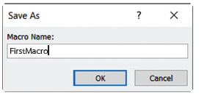

ส่วนประกอบของหน้าต่างแมโคร
1. ชื่อของแมโคร สามารถบันทึกเปลี่ยนแปลงชื่อของแมโครได้ โดยทำตามขั้นตอนดังต่อไปนี้
2) ผลจากการปฏิบัติตามขั้นตอนที่ 1 จะมีกล่องข้อความให้ผู้ใช้กรอกชื่อ จากนั้นคลิก Ok
หลังจากนั้นจะได้ชื่อใหม่ ดังภาพ
ส่วนประกอบของหน้าต่างแมโคร

Slide 33
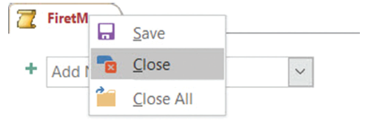
ส่วนประกอบของหน้าต่างแมโคร
2. ถ้าต้องการปิดหน้าต่าง Macro ให้คลิกขวาที่ชื่อไฟล์แมโคร จากนั้นคลิก Close หรือคลิก Close All เพื่อเลือกปิดแมโครทั้งหมดกรณีที่มีแมโครหลายไฟล์
ส่วนประกอบของหน้าต่างแมโคร

Slide 34
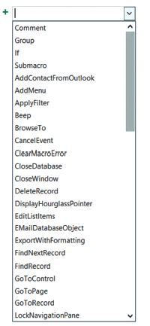
ส่วนประกอบของหน้าต่างแมโคร
3. เมื่อคลิกที่ จะแสดงรายชื่อของแอ็กชันทั้งหมด (ดังภาพ)
เมื่อผู้ใช้คลิกเลือกแอ็กชันจะแสดงหน้าจอ ให้กำหนดค่าของแอ็กชันต่าง ๆ
ซึ่งจะกล่าวในหัวข้อถัดไป
ส่วนประกอบของหน้าต่างแมโคร

Slide 35
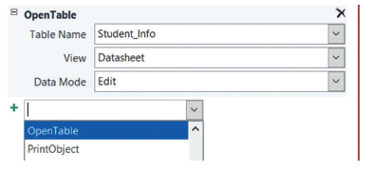
ส่วนประกอบของหน้าต่างแมโคร
ตัวอย่าง การสร้างแมโครจะใช้ข้อมูลตาราง Student_Info ในใบงานที่ 3.3 (หน่วยที่ 3) และนำข้อมูลในตารางไปสร้าง Query ฟอร์ม และรายงาน ชื่อ Student_Info ตามวิธีการที่ได้ศึกษามา จากนั้นขั้นตอนการสร้างแมโคร มีดังต่อไปนี้
1. สร้างแมโครเริ่มต้นด้วยการคลิก Create ตามด้วยคลิก Macro จะได้ผลลัพธ์ดังรูป ให้คลิกรายการดังนี้ เลือกแมโครเป็น OpenTable จากนั้นคลิกเลือกไฟล์ตารางที่ต้องการ เช่น Student_Info

Slide 36
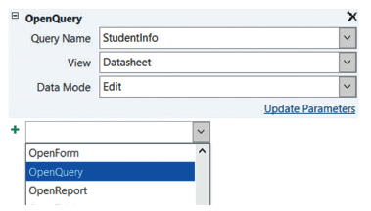
ส่วนประกอบของหน้าต่างแมโคร
2. ให้คลิกเลือกแมโครเป็น OpenQuery จากนั้นคลิกเลือกไฟล์ตารางที่ต้องการ

Slide 37
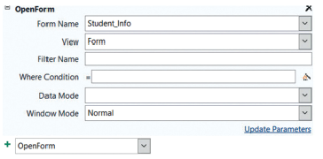
ส่วนประกอบของหน้าต่างแมโคร
3. เลือกแมโครเป็น OpenForm จากนั้นคลิกเลือกไฟล์ตารางที่ต้องการ

Slide 38
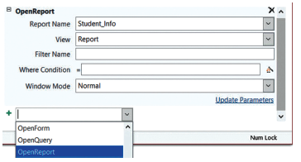
ส่วนประกอบของหน้าต่างแมโคร
4. เลือกแมโครเป็น OpenReport จากนั้นคลิกเลือกไฟล์ตารางที่ต้องการ

Slide 39
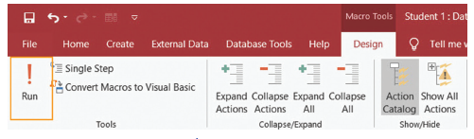
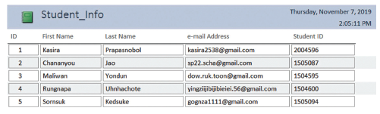
ส่วนประกอบของหน้าต่างแมโคร
5. ทดลองรันแมโครด้วยการคลิกที่คำสั่ง Run เพื่อดูผลลัพธ์
ผลลัพธ์ที่ได้ จะเป็นการเปิดตาราง Query ฟอร์ม และรายงานที่เลือกไว้

Slide 40
การอ้างถึงแมโครเพื่อควบคุมการทำงาน
ในการเรียกใช้งานแมโคร ผู้ใช้จำเป็นจะต้องมีการอ้างอิงถึงแมโครเพื่อควบคุมรูปแบบการทำงานโดยการอ้างถึงแมโครนั้นสามารถแบ่งออกได้เป็น 2 แบบ คือ การอ้างอิงแมโครกับคอนโทรลหรือวัตถุต่าง ๆ และการอ้างอิงแมโครกับเหตุการณ์
1. การอ้างอิงแมโครกับคอนโทรลหรือวัตถุ
โดยทั่วไปแล้วการอ้างอิงรูปแบบนี้จะใช้การตั้งค่าเพื่อใส่ค่าใน Field ของฟอร์ม โดยสามารถอ้างอิงถึงคอนโทรลหรือวัตถุต่าง ๆ ได้โดยใช้รูปแบบดังตัวอย่างต่อไปนี้
1.1 เริ่มต้นการทำงานด้วยการสร้างฟอร์มขึ้นใหม่ จากนั้นเลือกเครื่องมือของฟอร์มสำหรับสร้างปุ่มสำหรับการเปิดการใช้งานฟอร์ม จากนั้นคลิกเลือก Form Operations

Slide 41
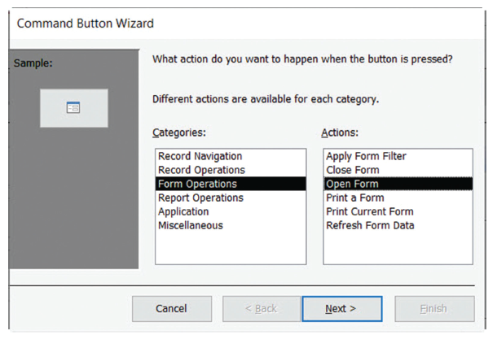
การอ้างถึงแมโครเพื่อควบคุมการทำงาน
กรณีที่ต้องการปฏิบัติการเกี่ยวกับฟอร์มซึ่งมีทางเลือกดังนี้
Apply Form Filter ฟอร์มแบบใช้ตัวกรองช่วย
Close Form ปิดฟอร์ม
Open Form เปิดฟอร์ม
Print a Form พิมพ์ฟอร์ม
Print Current Form พิมพ์ฟอร์มปัจจุบัน
Refresh Form Data จัดการข้อมูลบนฟอร์มให้เป็นปัจจุบัน

Slide 42
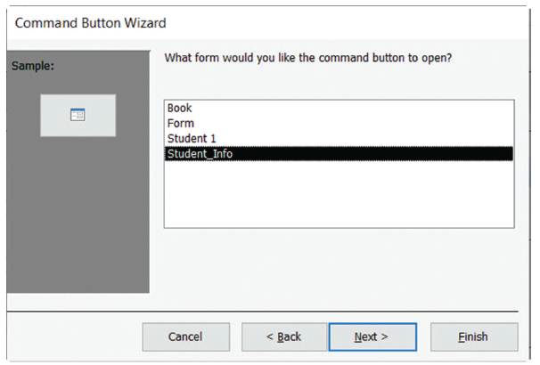
การอ้างถึงแมโครเพื่อควบคุมการทำงาน
1.2 จากการปฏิบัติการขั้นตอนต่อไปจะเป็นการเลือกฟอร์มที่ต้องการปฏิบัติการ โดยเลือกฟอร์มที่ต้องการจากนั้นคลิกปุ่ม Next จำนวน 2 ครั้ง แล้วให้ป้อนชื่อปุ่มตามต้องการ ตามด้วยคลิกปุ่ม Finish จะได้ปุ่มตามต้องการ

Slide 43
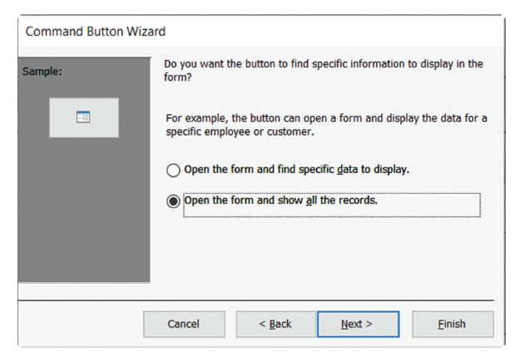
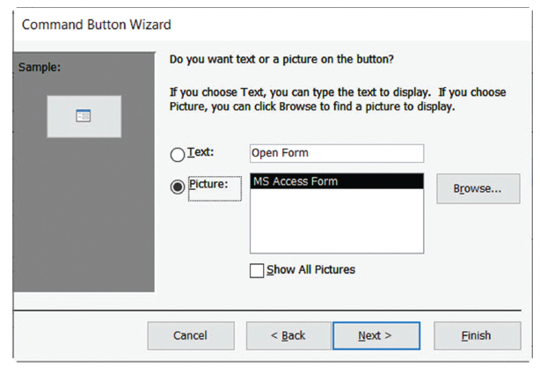
การอ้างถึงแมโครเพื่อควบคุมการทำงาน

Slide 44
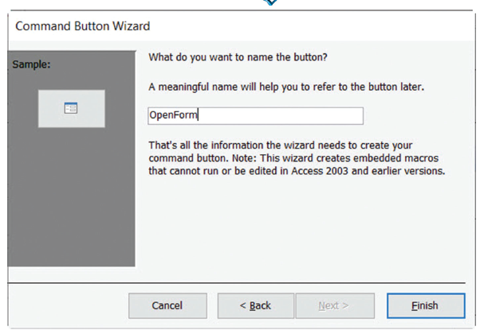
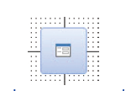
การอ้างถึงแมโครเพื่อควบคุมการทำงาน
ผลลัพธ์ที่ได้

Slide 45
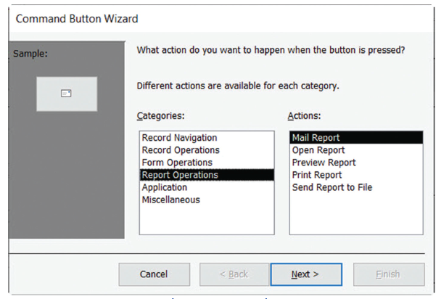
การอ้างถึงแมโครเพื่อควบคุมการทำงาน
1.3 จากนั้นให้ปฏิบัติการเช่นเดียวกันในการสร้างปุ่มที่ต้องการ หากต้องการปฏิบัติการเกี่ยวกับรายงานมีทางเลือกดังนี้

Slide 46
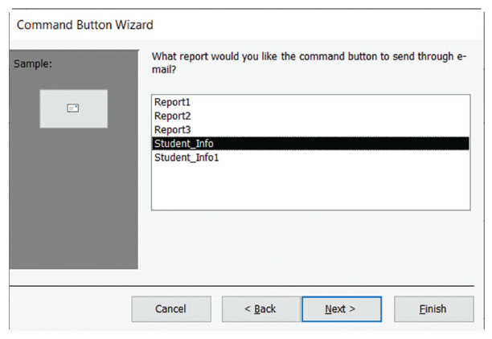
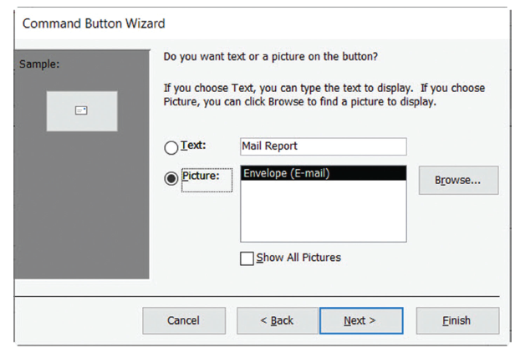
การอ้างถึงแมโครเพื่อควบคุมการทำงาน

Slide 47
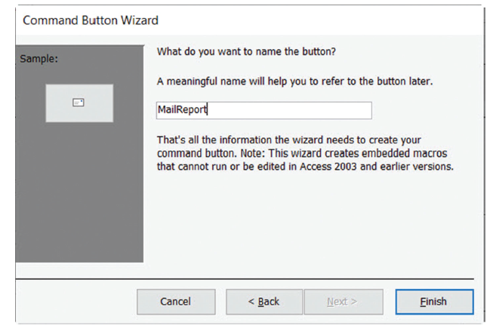
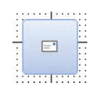
การอ้างถึงแมโครเพื่อควบคุมการทำงาน
ผลลัพธ์ที่ได้

Slide 48
การอ้างถึงแมโครเพื่อควบคุมการทำงาน
คลิกเลือก Report Operations มีทางเลือกดังนี้
Mail Report แสดงรายงานทางอีเมล
Open Report เปิดรายงาน
Preview Report แสดงรายงานทางจอภาพ
Print Report พิมพ์รายงาน
Sent Report to File บันทึกรายงานไปยังไฟล์ที่ต้องการ
1.4 หลังจากปฏิบัติการตามต้องการแล้ว หากต้องการดูผลงานให้ปฏิบัติการด้วยการแสดงผลฟอร์มตามที่ปฏิบัติการคือคลิกที่ View และเลือก Form View

Slide 49
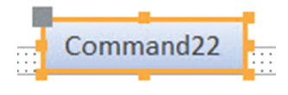
การอ้างถึงแมโครเพื่อควบคุมการทำงาน
2. การอ้างอิงแมโครกับเหตุการณ์ (Event)
รูปแบบนี้จะเป็นการอ้างอิงแมโคร โดยสามารถปฏิบัติได้ดังตัวอย่างต่อไปนี้
2.1 ให้ผู้ใช้สร้าง Command ขึ้นมา

Slide 50
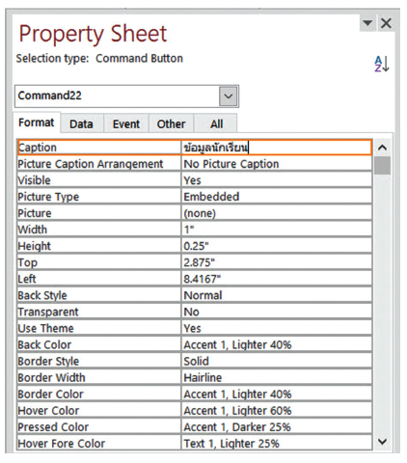
การอ้างถึงแมโครเพื่อควบคุมการทำงาน
2. การอ้างอิงแมโครกับเหตุการณ์ (Event)
2.2 หลังจากปฏิบัติตามขั้นตอนที่ 2.1 แล้ว ในแท็บ Property
Sheet ให้คลิกที่ Format จากนั้นกำหนดข้อความที่จะแสดงบนปุ่มตรง
Caption

Slide 51
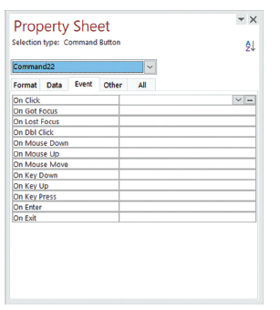

การอ้างถึงแมโครเพื่อควบคุมการทำงาน
2. การอ้างอิงแมโครกับเหตุการณ์ (Event)
2.3 หลังจากปฏิบัติตามขั้นตอนที่ 2.2 แล้ว ในแท็บ Property
Sheet ให้คลิกที่ Event จากนั้นคลิกที่

Slide 52
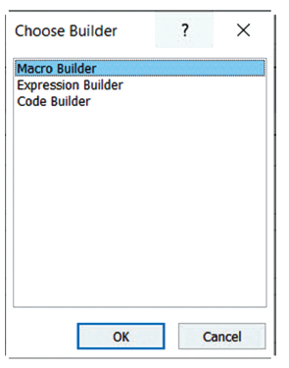
การอ้างถึงแมโครเพื่อควบคุมการทำงาน
2. การอ้างอิงแมโครกับเหตุการณ์ (Event)
2.4 หลังจากปฏิบัติตามขั้นตอนที่ 2.3 แล้ว ให้ผู้ใช้เลือก Macro Builder จากนั้นคลิก OK

Slide 53
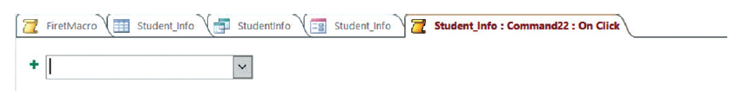
การอ้างถึงแมโครเพื่อควบคุมการทำงาน
2. การอ้างอิงแมโครกับเหตุการณ์ (Event)
2.5 หลังจากปฏิบัติตามขั้นตอนที่ 2.4 แล้ว จะได้หน้าต่างแมโครดังภาพ

Slide 54
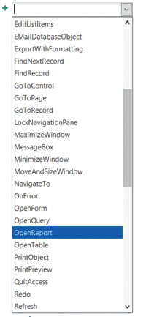
การอ้างถึงแมโครเพื่อควบคุมการทำงาน
2. การอ้างอิงแมโครกับเหตุการณ์ (Event)
2.6 จากนั้นเลือกแอ็กชันโดยคลิกที่ลูกศร drop – down
แล้วคลิก OpenReport

Slide 55
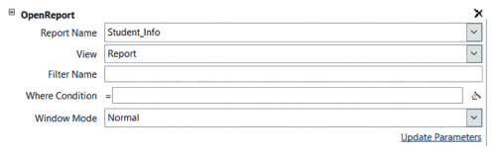
การอ้างถึงแมโครเพื่อควบคุมการทำงาน
2. การอ้างอิงแมโครกับเหตุการณ์ (Event)
2.7 หลังจากปฏิบัติตามขั้นตอนที่ 2.6 แล้ว ให้ผู้ใช้กำหนดค่าดังภาพ

